Slide 1


TSB ENPRESA
TSB ENPRESA
ERRONKA 1 - Lander Chamorro eta Ander Ibañez
Notes:
CHAMORRO

Slide 2

AURKIBIDEA
Gure enpresa
Erronkaren lehenengo pausuak
Egunerokoa
ERP Programa eta Datu Basea
Komertzial APP (kudeapp)
KudeApp Konexioa
KudeApp Diseinua
Enpresaren APP (OdooControl)
OdooControl Konexioa
OdooControl Diseinua
Figma Disenua
Enpresa ideia
Forma juridikoa
Canvas taula (1)
Canvas taula (2)
SDG
Merkatu ikerketa (Ezaugarriak)
Merkatu ikerketa (Deskribapena)
Merkatu ikerketa (Hornitzaileak)
Notes:
CHAMORRO

Slide 3

GURE ENPRESA
Egia esan da, enpresa pentsatzea erreza egin zitzaigun. Gure enpresa sortuta genuen aurreko urteko Erronkarengatik, orduan, logoa, izena… Pentzatuta genituen.
Izena dakizuten bezala “TSB” da, TSB Enpresa, eta gure eslogana “Innovation for a better future”.
#00778B
#5BA4B6
#89BCCC
Notes:
IBAÑEZ

Slide 4
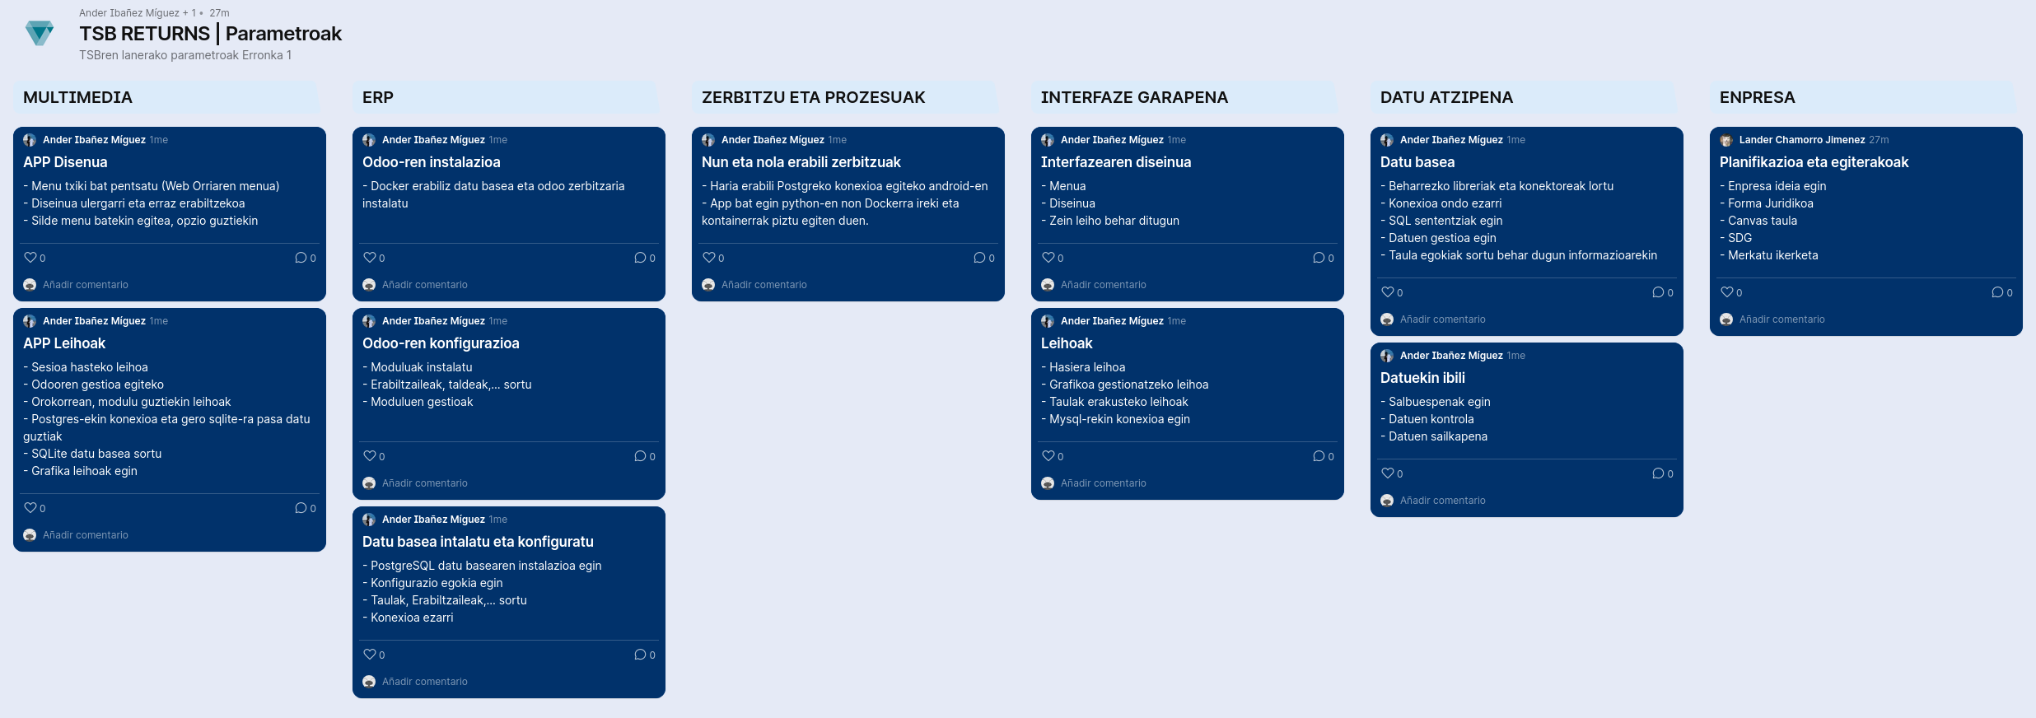
ERRONKAREN LEHENENGO PAUSUAK
Erronkan zer egin behar den jakin eta gero, parametroak zehazten hasi ginen. Azkenean parametroak guk zer egin behar dugun jakiteko balio digu. Parametro barruan hainbat sekzio definitu ditugu, Android aplikazioa, enpresaren atala, mahaigaineko aplikazioa…
Notes:
IBAÑEZ

Slide 5
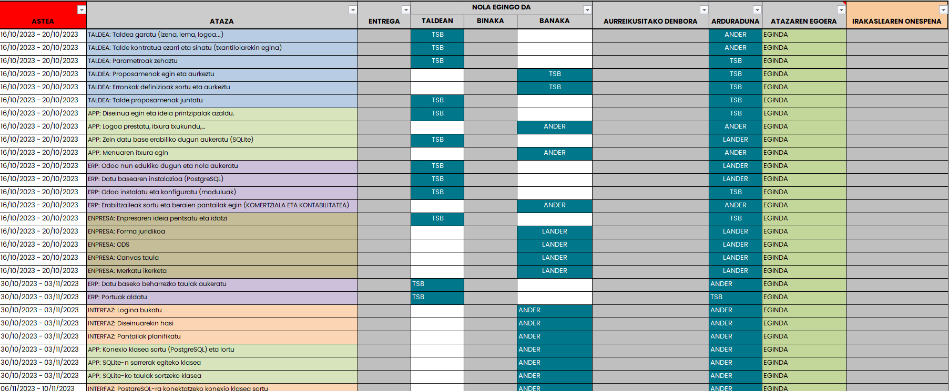
EGUNEROKOA
Egin behar dugun lana beti eguneratuta emateko, eguneroko bat erabili dugu. Hasieratik, aste bakoitzean zer lortu behar den zehaztu genuen.
Notes:
CHAMORRO

Slide 6

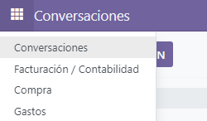
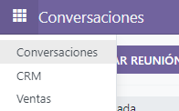

ERP PROGRAMA ETA DATU BASEA
Gure kasuan Odoo ERP-a erabili dugu eta datu base PostgreSQL. Biak Docker Hub baten barruan konfiguratu ditugu, Odook 8069 eta PostgreSQL-ak 8068 portuekin.
Odoo barruan hiru erabiltzaile sortu ditugu: TSB (Administradoreak), KOMERTZIALA eta KONTABILITATEA.
Erabiltzaile bakoitzari bere pantaila pertsonalizatu diogu. Hau ondo lortzeko, “Hide Menu” plugin bat erabili dugu.
ERABILTZAILEAK
POSTGRESQL
KONTABILITATEA
KOMERTZIALA
DBEAVER
Notes:
IBAÑEZ – BLOC TAULAK

Slide 7




KOMERTZIALEN APP (KUDEAPP)
Honen helburua, komertzialek datuak erraz bistaratu ahal izateko aplikazio bat egitea da, kontutan hartuta ez dutela beti konexiorik edukiko.
Aurrekoa lortzeko, bi datu base erabiltzen ditugu, PostgreSQL (printzipala, Odooren datuak lortzeko) eta SQLite (datu base lokala). Hauek erabili ahal izateko, libreriak eta mugikorraren sareko konexioa erabiltzeko baimenak.
TSB_KUDEAPP LOGO
SAREKO KONEXIOA
LIBRERIAK
SQLite
Notes:
CHAMORRA – ENSEÑAR SQLite

Slide 8
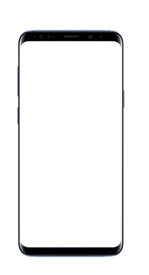





KUDEAPP KONEXIOA
Aplikazioak bi datu base ditu, horrela segurtasuna handitzen dugu eta baita, aplikazioak konexiorik gabe funtzionatu ahal izateko. Hau funtzionatzeko, datu base lokalaren datuak berritzeko botoia dugu, horrekin PostgreSQL datu basera konexioa egin eta datuak hartzen ditu, gero SQLiten ditugun tauletan sartzeko datuak.
Konexioa asíncrono moduan egiten dugu, horrela, erabiltzailearen erabilgarritasuna hobetu eta konexioa ez egitearen aurkako erroreak kontrolatzen ditugu.
DATUAK AKTUALIZATU
DATUAK BISTARATU
Notes:
IBAÑEZ

Slide 9
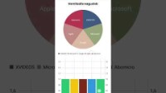
KUDEAPP DISEINUA
Aplikazioaren diseinua bastante simplea dugu, azkenean erabilgarria, ulergarria eta txukua izan behar du.
Diseinua bistaratu:
Notes:
CHAMORRO

Slide 10
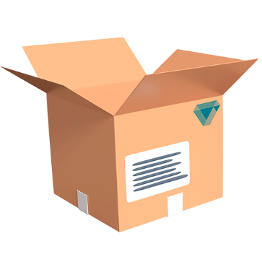
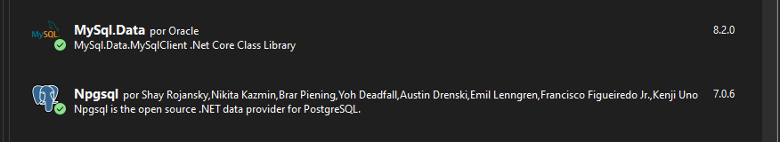
ENPRESAREN APP (OdooControl)
OdooControl, enpresa barneko aplikazio bat da, berarekin enpresako datu garrantzitsu batzuk ikusteko aukera ematen digu.
Honek ere, bi datu basearekin egiten du lana, PostgreSQL (printzipala) eta MySQL (lokala). Horretarako konektoreak instalatu behar izan ditugu.
Bi klase printzipal ditu, datubaseko konexioak kudeatzeko: PostgreSQLConnection eta MySQLConnection (hauekin konexioa ireki, itxi edo lortzeko erabiltzen ditugu).
OdooControl Logoa
KONEKTOREAK
Notes:
CHAMORRO

Slide 11

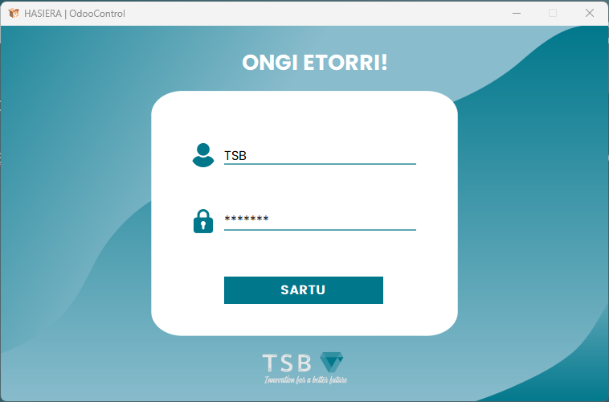

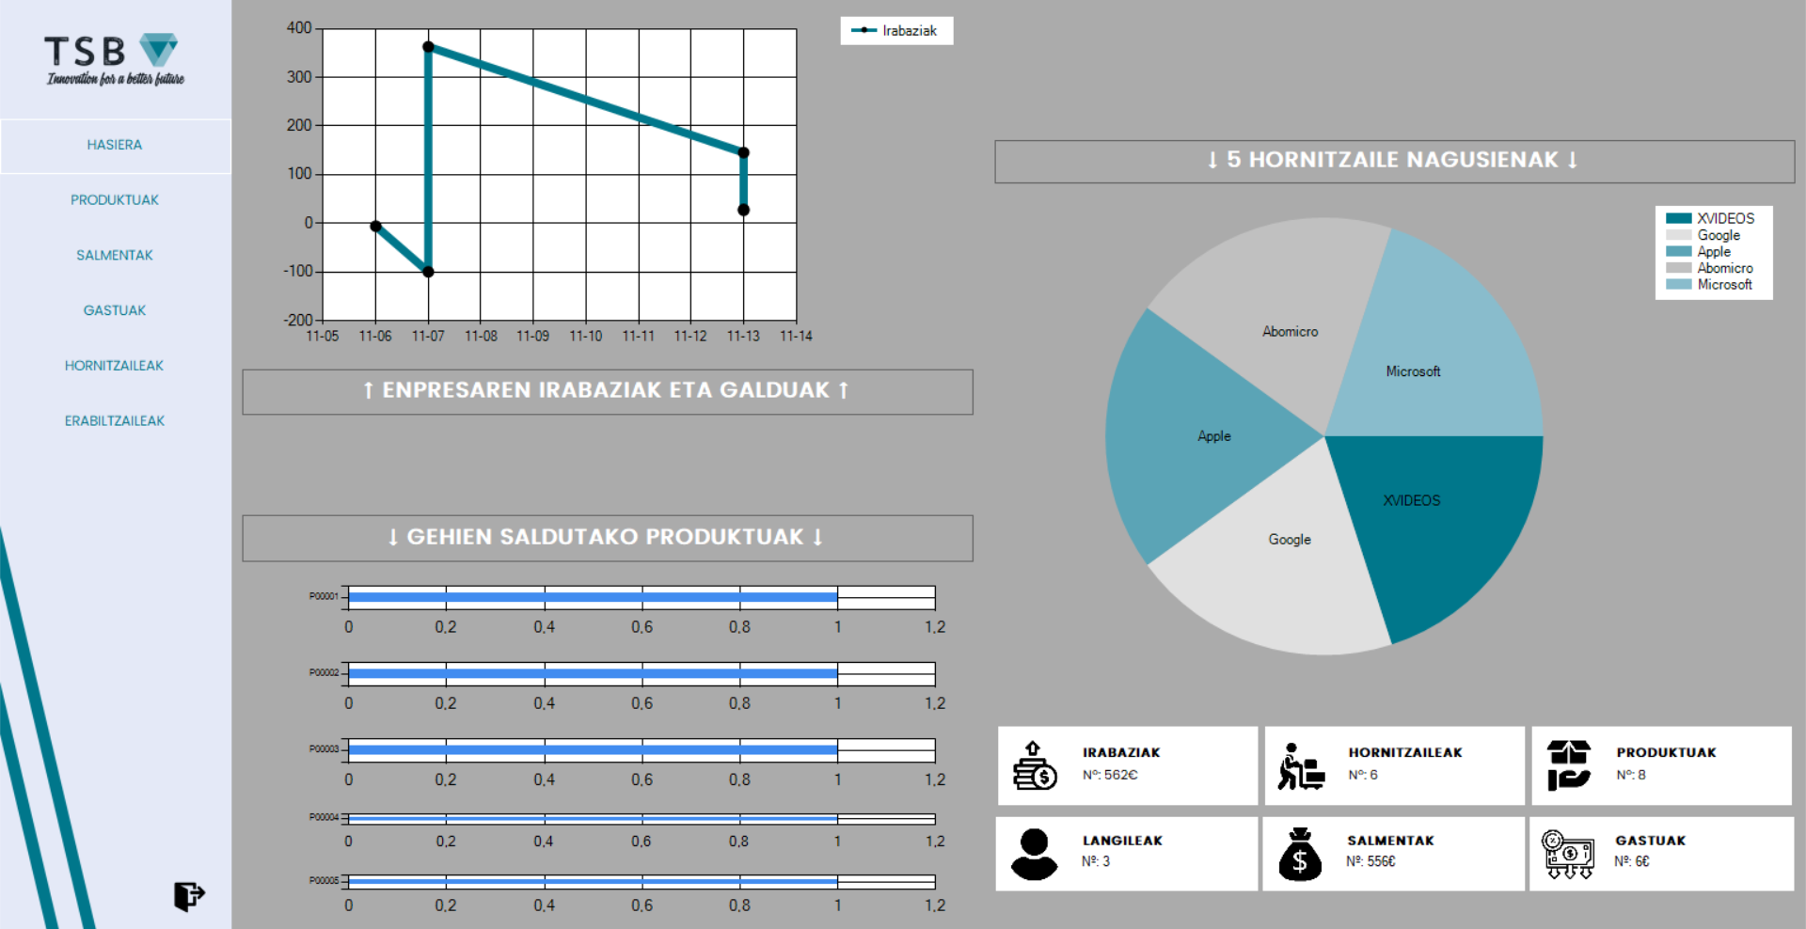
OdooControl KONEXIOA
Aplikazioak bi datu base ditu, horrela segurtasuna handitzen dugu eta ez ditugu konexio asko botatzen datu base printzipalera. Aplikazioa irekitzerakoan datuak automatikoki aktualizatzen dira, hau da, PostgreSQLko beharrezko datuak hartu eta MySQLko datu basean sartzen ditu, datu bakoitza dagokien tauletan.
DATUAK EGUNERATU
DATUAK BISTARATU
Notes:
IBAÑEZ

Slide 12

OdooControl DISEINUA
Aplikazioaren diseinua bastante simplea dugu, azkenean erabilgarria, ulergarria eta txukuna izatea nahi genuen.
Diseinua bistaratu:
Notes:
IBAÑEZ

Slide 13
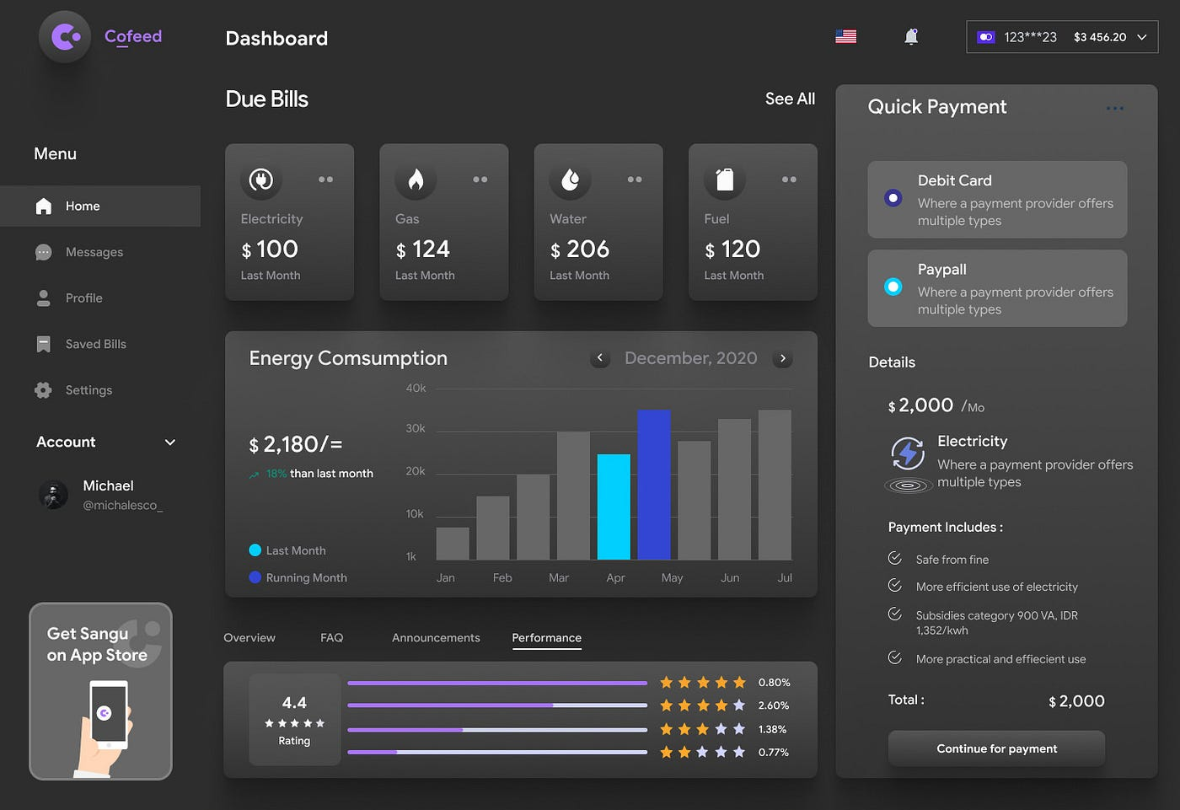

FIGMAREN ERABILERA DISEINUENTZAT
Esan beharra dugu, hasieran figma erabiltzea pentsatu genuela, baina azkenean, geuk eskuz egitea aukeratu genuen, gehiago ulertu eta kontrol gehiago izango genuela Kodigo eta diseinuarekiko.
Zergaitik, figma dena eginda etortzen da, eta guk bakarrik “backend” programatu beharko genuen, nahi ditugun datuak sartzeko, baino kontrol eta ulermen gutxiago izango genuen.
Notes:
IBAÑEZ

Slide 14
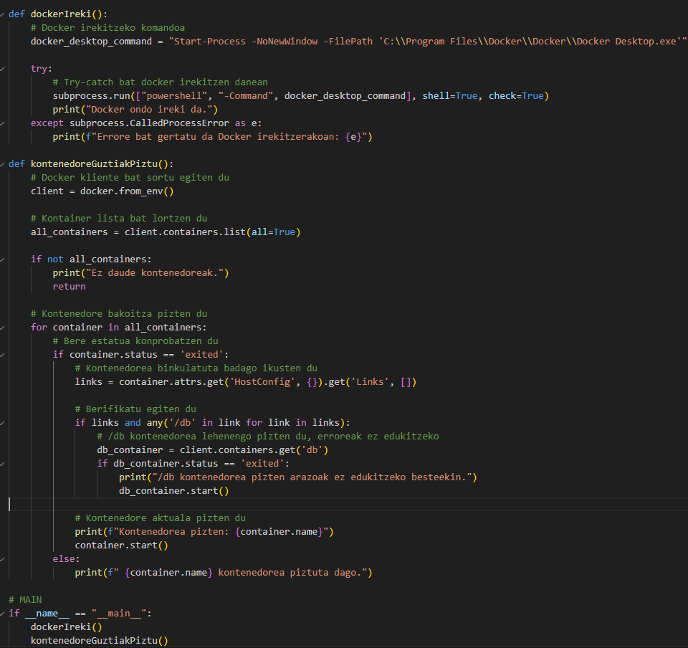
PYTHON APP
Lehenengo, “dockerIreki()” funtzioa dugu, docker hub irekitzeko funtzioa du, honek prozesuekin exekutatzen du.
Ondoren, Bezero bat sortu dockerrera sartzeko, kontenedore guztiak listatu eta bukle batekin berifikatu egiten du beraien estatua, db kontenedorea pizten du arazoek ez edukitzeko besteekin, ondoren bestiak.
Bukatzeko, main-ean bi funtzioak deitu eta listo.
Notes:
CHAMORRO

Slide 15
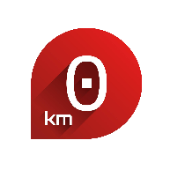
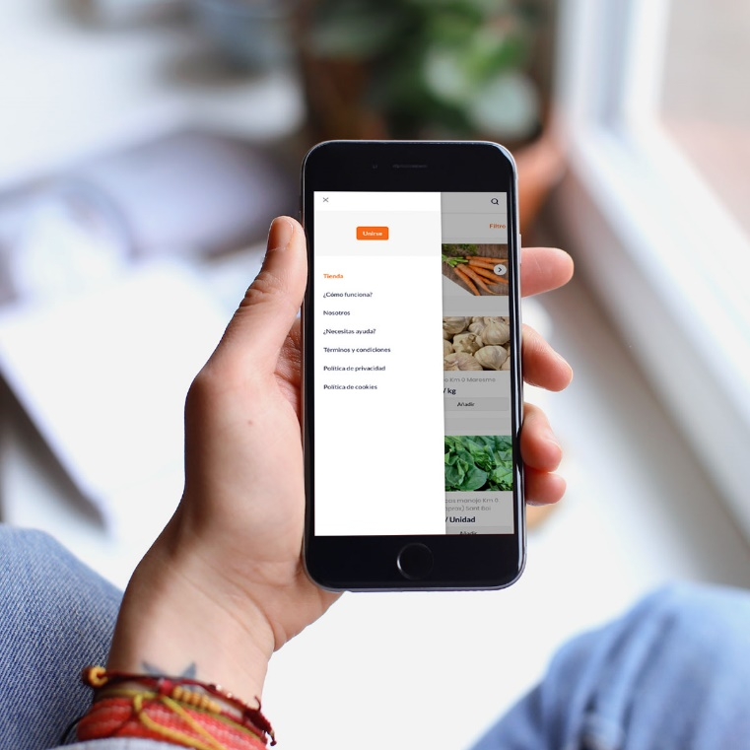
ENPRESA IDEIA
Aplikazioak km0-ko janari guztia agertuko zaizu mapa batean, bertan ikusi dezakezu bere prezioa, nun dagoen, zeinek saltzen duen edota saltzen duen kantitatea, mezulari bat edukiko du saltzailearekin hizketan aritzeko.
Notes:
IBAÑEZ

Slide 16

FORMA JURIDIKOA
Sozietate Mugatua aukeratu dugu: Enpresaren kudeaketa errazteko aukera baliagarriak eta baldintza onak eskaintzen ditu.
2 Bazkide eta 7 langile
Kapital soziala: 100 mila euro
Erantzukizuna: Mugatua
Zergak: Sozietate gaineko zergak
Notes:
CHAMORRO

Slide 17
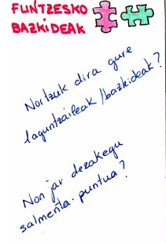
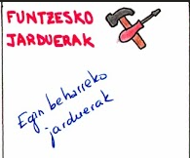
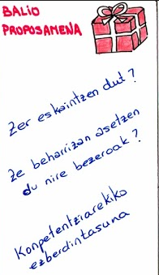
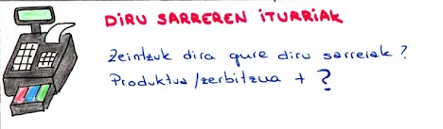
CANVAS TAULA
Funtsezko bazkideak: 2 bazkide, 7 langile guztira, Salmenta puntua ez dago, dena online eta app bitartez izango da.
Funtsezko jarduerak
Jatorrizko produktuak eskuratzea
Bezeroen arreta
Kalitatea
Balio proposamenak:
Bezeroekin harremana
Bezero segmentua
Diru sarreren iturria:
Ekitaldiak eta azokak egin
Produktu propioen salmenta
Notes:
CHAMORRO

Slide 18
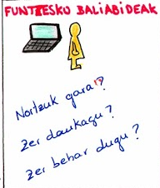
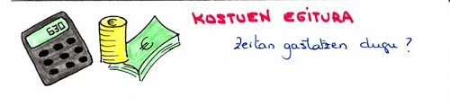
CANVAS TAULA
Funtsezko baliabideak:
Garapen taldea
Merkatuan sartzea
Hobekuntzak egitea
Kostuen egitura:
Zerbitzariak, langileak eta publizitatea

Slide 19




SDG (Objetivos de Desarrollo Sostenible)
SDG 2: Hambre cero
SDG 3: Salud y bienestar
SDG 11: Ciudades y comunidades sostenibles
SDG 12: Produccion y consumo responsable
Notes:
IBAÑEZ

Slide 20

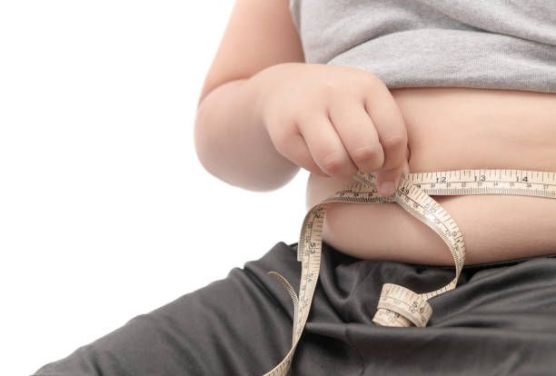
Merkatu ikerketa (Merkatuko ezaugarriak)
Gaur egun gaztien artean obesitate gehio dago, janari ez osasuntsua jaten duelako, gure aplikazioaren ideia nagusia hori gelditzea da. Web orri bat aurkitu dugu gaztien nutrizioari buruz, hona hemen link-a ikustekos.
WebOrria
Notes:
CHAMORRO

Slide 21
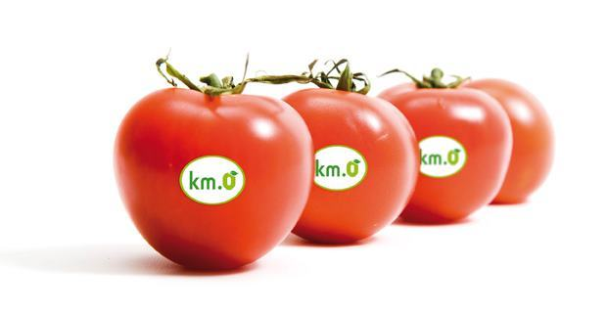
Merkatu ikerketa (Lehiakideeen deskribapena)
Aplikazio edo web gune bat bereziki ez dago ideia honekin, badaude soberakinak saltzen duten Aplikazioak baina km0 janaria saltzen dutenak ez, orduan lehiakiderik ez dugu.
Notes:
CHAMORRO

Slide 22
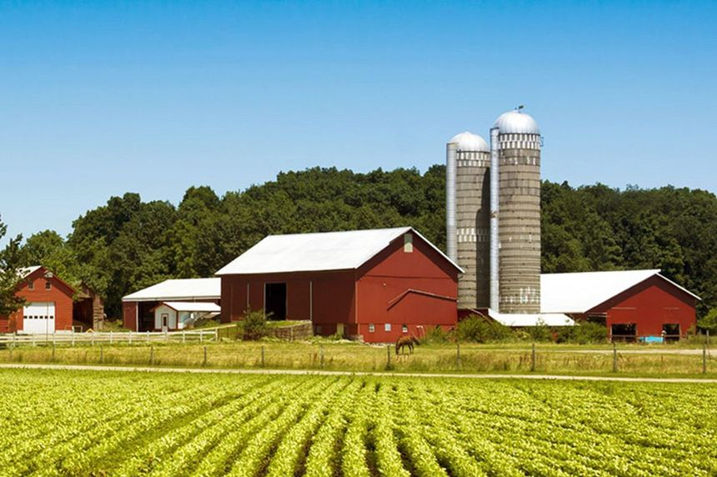

Merkatu ikerketa (Hornitzaileak)
Berez, hornitzailerik ez dugu, gendia bera izango da hornitzailea, zeba beraiek saltzen dute beraien janaria, iraganean saltzen hasi behar badugu, orduan bai eduki beharko genuke, baina oraingoz ez.
Notes:
CHAMORRO

Slide 23
ESPERO DUGU GUSTATU IZANA
ESPERO DUGU GUSTATU IZANA
Galdera edo zalantzarik?
Notes:
IBAÑEZ

